Slide 1
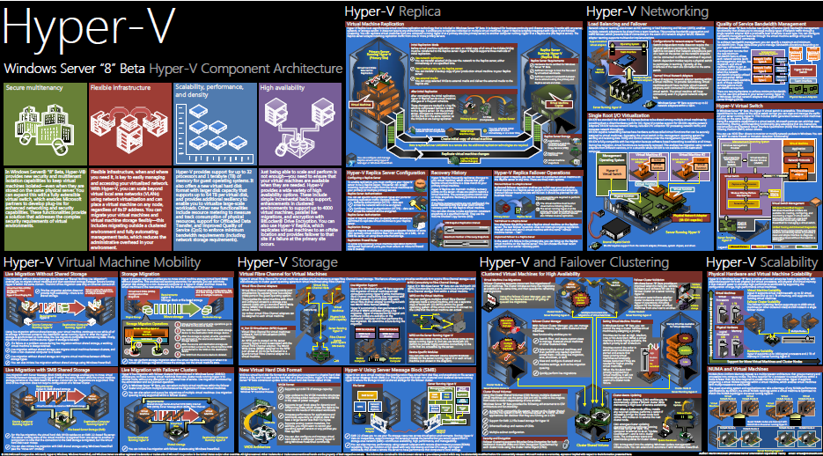
Windows Server „8“ und Hyper-V

Slide 2
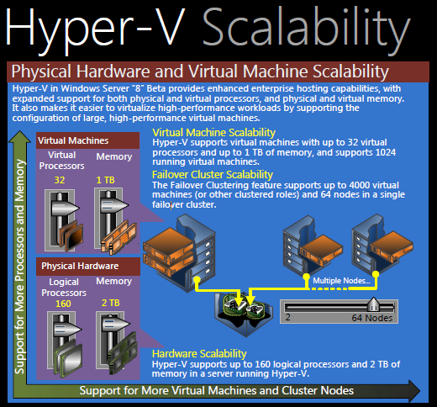
Kennzahlen
Pro Host: 2TB Hauptspeicher, 160 logische Prozessoren, 1024 VMs per Host
Pro VM: 32 vCPUs, 1 TB Memory, 64 TB VHDX
Pro Cluster: 64 Nodes, 4000 VMs

Slide 3
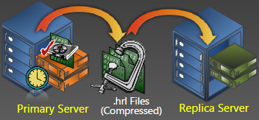
Hyper-V Replica
„Warm Standby for Disaster Recovery“
Asynchron Replikation
Wie funktioniert
Initial Komplett-Replikation aller Daten
In Intervallen werden Änderungen repliziert
Unterstützt offline initiale Replikation
Optimiert für WAN Replikation
Source und Destination müssen nicht in einer Domain sein

Slide 4
Hyper-V Replica
Demo/LAB
Hyper-V Replica

Slide 5
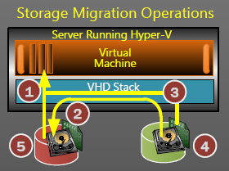
Live Storage Migration
VM kann im Betrieb von Storage A nach Storage B migriert werden
Über ein Netzwerkkabel von DAS zu DAS
Zwischen verschiedenen Cluster
Funktionsweise:
Schreib/Lese-Zugriff auf Original
Kopieren der VHD ans Ziel
Gleichzeitiges Schreiben in beide VHDs
Nach Synchonisation nur noch Zugriff auf Destination
Löschen der Original VHD

Slide 6
Live Storage Migration
Demo/LAB
Live Storage Migration

Slide 7
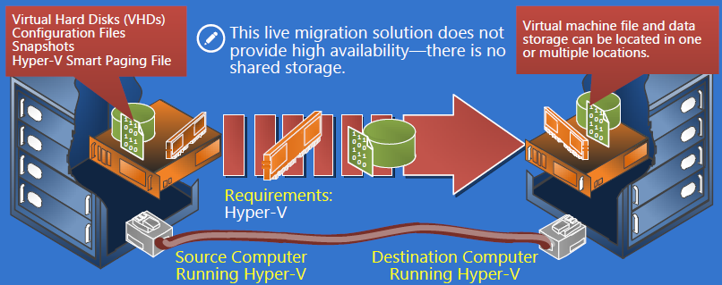
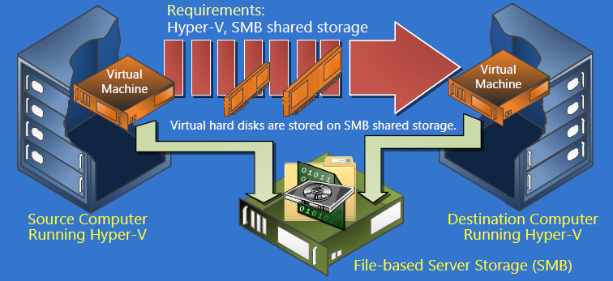
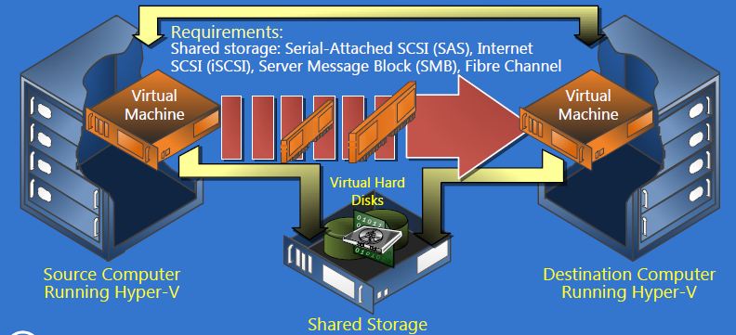
Live Migration
Arten der Livemigration
Live Storage Migration Native im Hyper-V
Mit gemeinsamen SMB Storage
Im Cluster mit externem Storage
paralelle Livemigrationen
Livemigration Queuing
Gleichzeitige Livemigration zu gleichen oder verschiedenen Zielen

Slide 8
Live Migration
Demo/LAB
Livemigration auf SMB 2.2

Slide 9
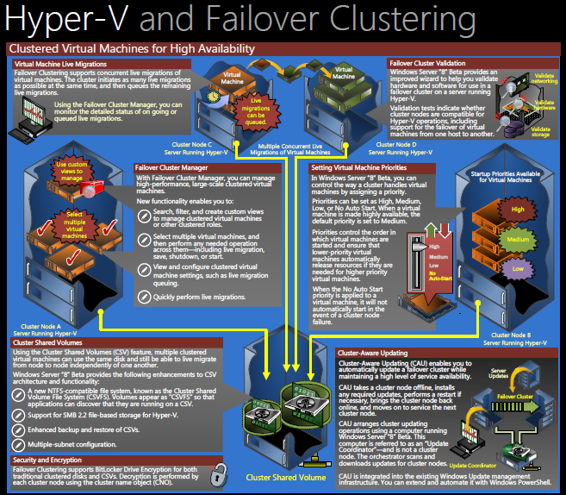
Cluster
Support für 64 Nodes und 4000 VMs
Virtual Machine Priority high/medium/low
Fibre Channel in der VM für Guest Clustering
VM Monitoring mit Application Health
Cluster Aware Updating
BitLocker Support für CSVs
FC, iSCSI, FCoE, Shared Storage, SAS JBOD, Storage Spaces, SAS PCI Raid
Cluster auf FileServer mit transparentem Failover

Slide 10
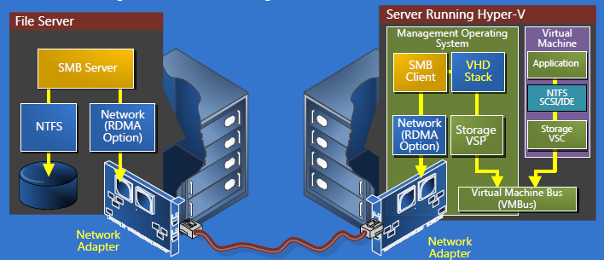
SMB 2.2 / Storage
Neue SMB Version 2.2
SMB2 Multichannel
SMB2 transparenter Failover
SMB2 Direkt (SMB2 over RDMA)
Unterstützt Infiniband und Ethernet basiertes iWARP und ROCE
Performance mit Infiniband über eine R-NIC: 3100 MBytes/sec zwischen Client und Server
4k native Disk und TRIM Support
Hyper-V Offload Data Transfer (ODX)
Thin Provisioning von Storage Spaces
Deduplizierung im Betriebssystem
Remote VSS für Host Based Backup

Slide 11
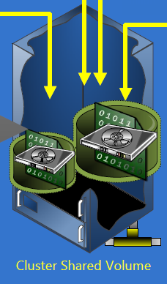
CSV V2
Proxy CSV File System CSVFS
Nutzt SMB 2.2 Features:
SMB Multichannel
SMB Direct
High Speed CSV I/O Redirection
Anwendungskonsistente Snapshots
Backup
Direct I/O Mode bei Snapshot und Backup Operationen
Parallele Backups gleicher oder unterschiedlicher CSVs und gleicher oder unterschiedlicher Nodes

Slide 12
Neue Cluster Features
Demo/LAB
Neue Cluster Features

Slide 13
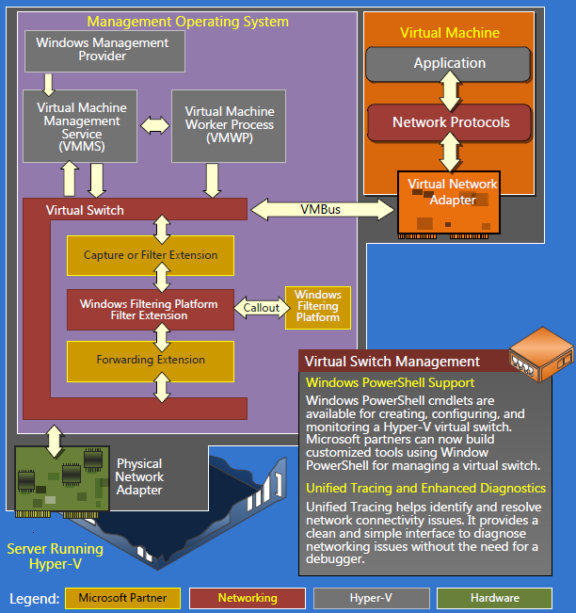
Hyper-V Extensible Switch
völlig neues Switch Konzept
Erweiterbar durch dritt Hersteller (z.B Cisco V1000 Switch)
PVLAN (private VLAN)
Network Virtualisierung und Isolierung
VM Mobility – Kunden können ihre IPs behalten
Unified Tracing and Port Mirroring für Traffic Analyse
DHCP Guard
Hyper-V QoS
Minimum und Maximum auf NIC
Absolut und Gewichtet

Slide 14
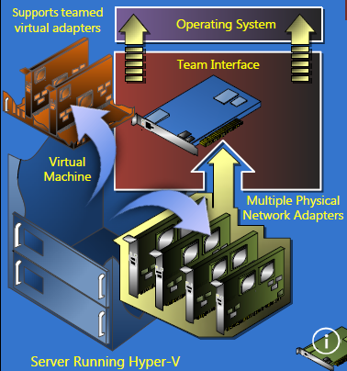
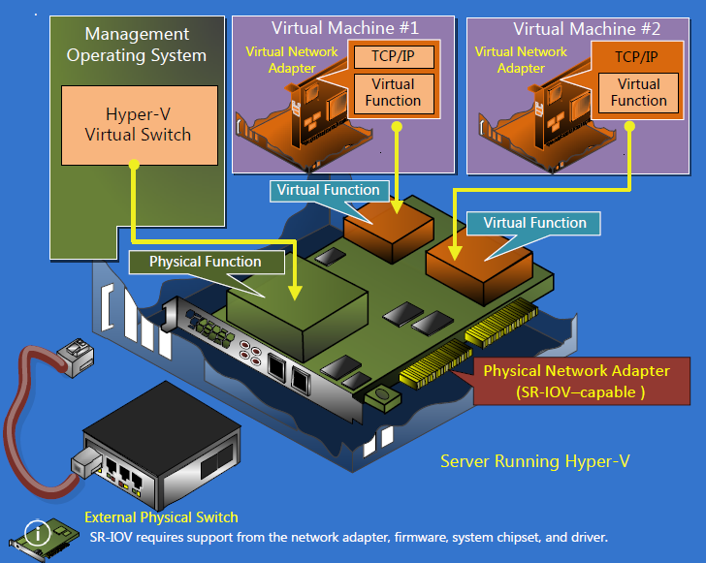
Netzwerk
NIC Teaming native in Windows 8 supported
Bis 32 NICs pro Team
Teaming im Hyper-V Host und Guest möglich
Teaming von verschiedenen Netzwerk-karten und Geschwindigkeiten
Diverse Offloading Optimierungen
D-VMQ (dynamic VMQ)
RSC (Receive Side Coalescing)
IPSec Task Offload
Unterstützung von SR-IOV Karten
„virtuelle Funktion“ in der VM verknüpft direkt mit der SR-IOV Karte
Achtung! Bypass der virtuellen Switch

Slide 15
Netzwerk
Demo/LAB
Netzwerk

Slide 16
Und sonst?
Full- kann in Core-Version „umgewandelt werden“
Domain kann jetzt im Cluster liegen
Snapshot Merge während die VM läuft
Hyper-V Metering mit Netzwerk, Prozessor, Storage und Speicher, welches mit der Maschine „wandert“
Guest NUMA

Slide 17
Und sonst?
Demo/LAB
Dies und Das

Slide 18
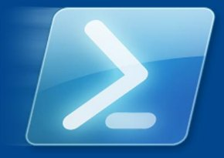
PowerShell
Mehr als 160 Hyper-V PowerShell CmdLets
Nach den „offiziellen“ Benamungsregeln
Alles was mit „Hyper-V“ geht kann man damit Automatisieren
Neue Version der PowerShell ISE mit IntelliSense Unterstützung

Slide 19
PowerShell
Demo/LAB
PowerShell

Slide 20
Client Hyper-V in Windows “8”
32 Virtual Processors
NUMA in VM
512 GB RAM
Sleep
Hibernate
Management console
Manage Server Hyper-V
Snapshots
1024 running VMs
VHD
VHDX (16TB)
Dynamic disks
Differencing disks
4K sector size
Pass through disks
DMTF compliant WMI
Networking offloads
Fixed VHD
CentOS 5.2-5.6, 6.0
Live Storage Move
Native VHD Boot
32-bit & 64-bit Guest OS
Windows XP SP3
Windows Vista
Red Hat Enterprise Linux 5.2-5.6, 6.0, 6.1
Windows Home Server 2011
Windows Server 2003 R2 SP2
Windows 7 SP1
Windows Server 2003 SP2
Dynamic Memory
Windows SBS 2011
Remote management
Windows Storage Server 2008 R2
PowerShell
Windows Server 2008
Windows Server 2008 R2
Export snapshot(s)
Resource Pools
External, Internal & Private Networks
Bi-direction audio
Enlightened IDE & SCSI controllers
Hyper-V on SMB
256 virtual drives
Virtual DVD & Floppy
12 Virtual NICs
VLAN
Key Value Pair communication with Guest
3D Graphics (Software)
Multi-point touch
USB redirection
Integrated shutdown
Wireless NICs
Export & Import VMs
ICs in the box
User defined meta data for VHDX
VHDX Resiliency
SUSE Linux Enterprise Server 10, 11
Hyper-V Extensible Switch
Notes:
Hyper-V: machine virtualization; shipping since W2k8
Hyper-V & Client Hyper-V used interchangeably in the presentation
32 & 64-bit VMs
Windows & non-Windows guests
Extensible Switch (particularly useful for devs)
Pick a couple of more points
Additional benefit for Server Hyper-V users
Parity (image & mgmt)
Next – walk through of a development cycle and Hyper-V applicability
Bart to take over

Slide 21
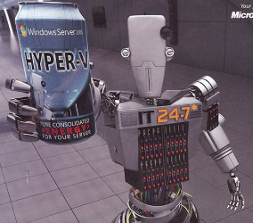
Hyper-V im Client
WiFi Support
Sleep und Hibernate
Multitouch Unterstützung
GPU auch in VMConnect
nahezu alle Features der Hyper-V Servers
natives Booten einer VHD
Prozessor mit SLAT Unterstützung notwendig!

Slide 22
Fragen?

